Slide 1
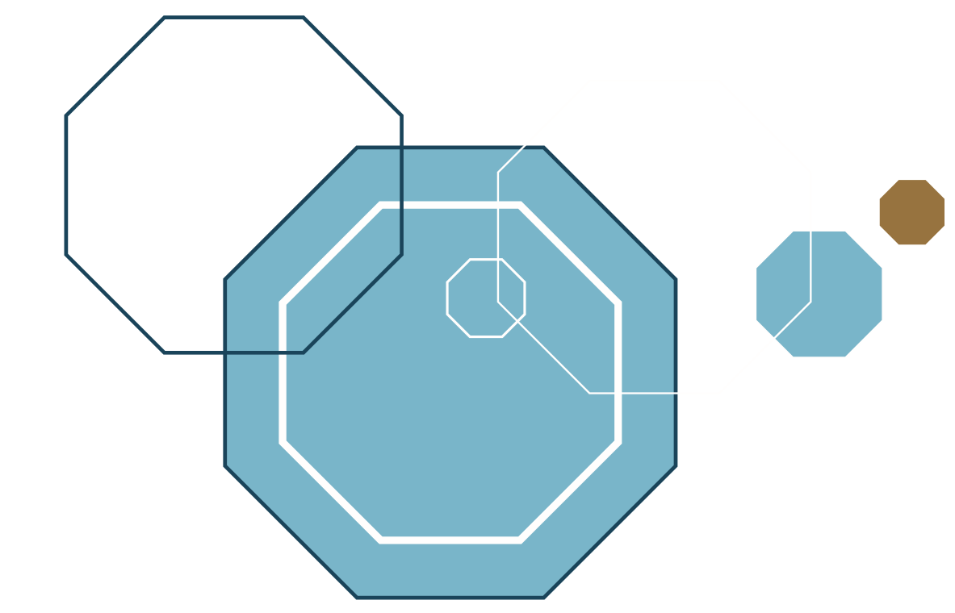
Månedens faglige selskab i Corpus

Slide 2

Månedens faglige selskab – Corpus
Corpus
Digitalt nyhedsbrev sendt til alle der ønsker det
Over 14.000 modtagere hver 14. dag
Mange kliks på kurser i FS efter annoncering i Corpus

Slide 3
Nyt samarbejde med kommunikation
Månedens faglige selskab
Mulighed for medlemsrekruttering – blandt DFys medlemmerne
Forholdsvis lille opgave – stor eksponering/synlighed
Anledning til opdatering af WEB
Ca. hvert 2. år. (17 selskaber)

Slide 4
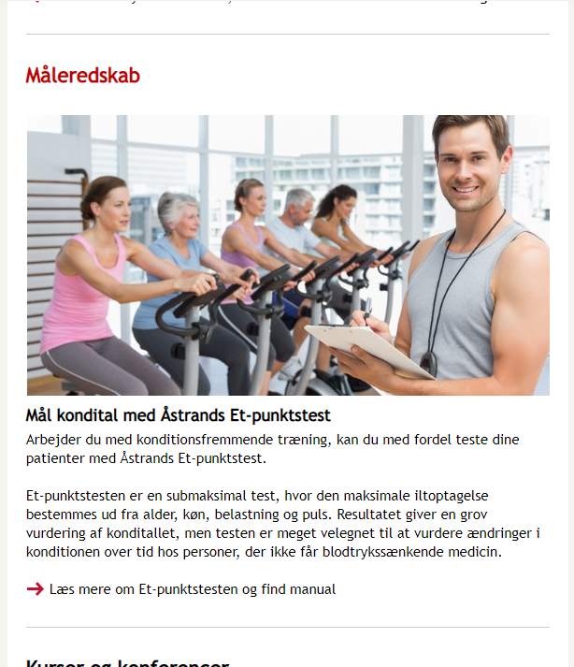
Eksempel fra Måleredskaber
Anledning til opdatering af de enkelte måleredskaber ift. fx akkordien
Billede (LOGO)
Titel
Tekst
1- 3 Links

Slide 5
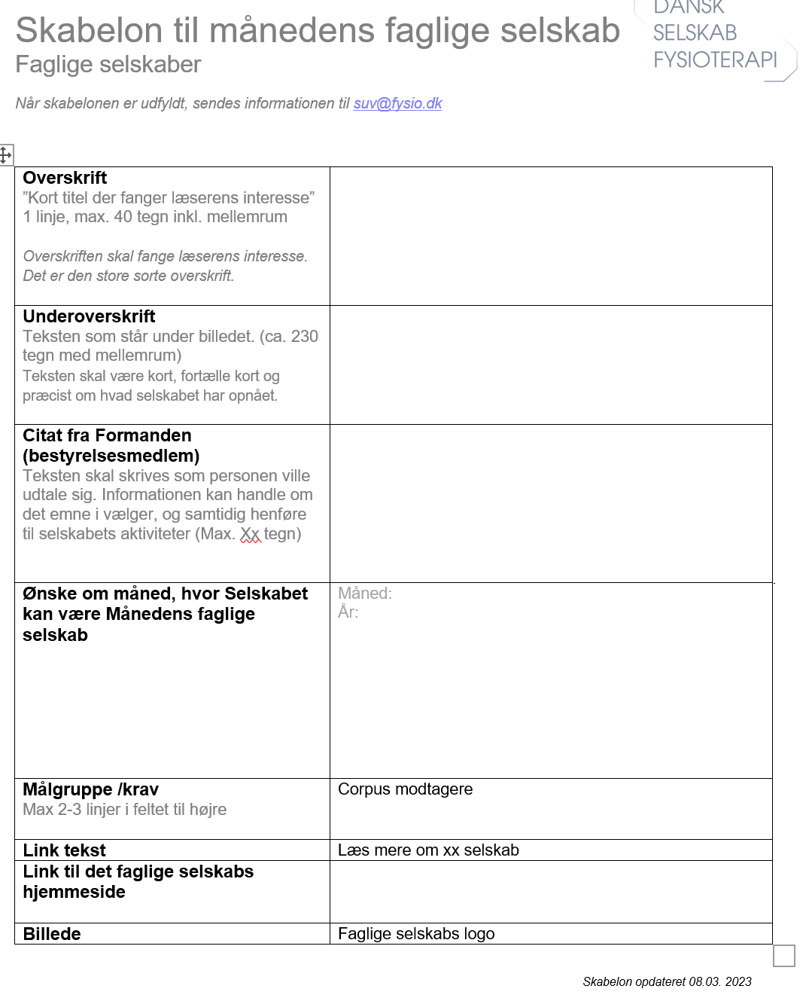
Template
UDVIKLING
DSF sekretariat udarbejder template med input fra jer i samarbejde med Heidi fra kommunikation
Skrives ind i årshjul (Bestyrelsesintra i MemberCare)
UDKAST
Emne fx:
Et kursus, en temaaften, en bedrift eller andet der er værd at fejre
DRIFT
DSF-sekretariatsmedarbejder koordinerer og sender påmindelse til FS.
FS udfylder template og sender til sekretariat
Kommunikation laver endelige opsætning i Corpus

Slide 6
Hvad tænker I?
Relevant?
Interessant?
Besværligt?
Overskueligt?

